Slide 1

Os níveis de organização
biológica nos
seres vivos

Slide 2
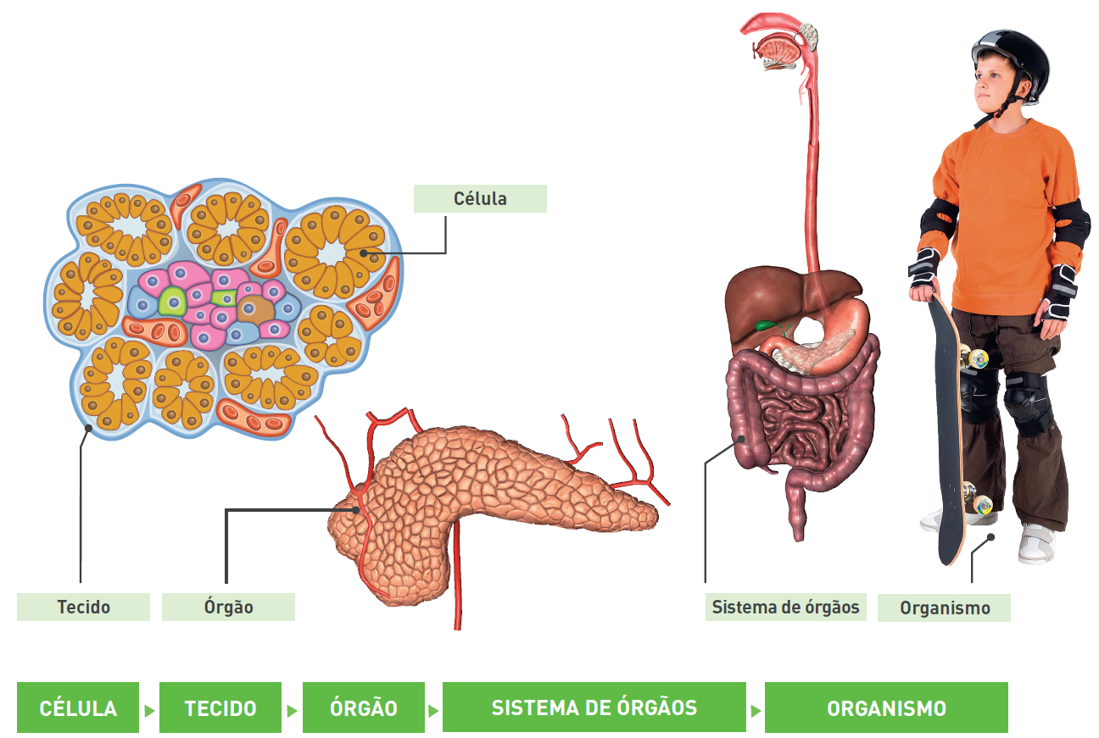
A figura mostra os níveis de organização do organismo humano. Num primeiro nível, o nível celular, surge a célula. A um grupo de células que, em conjunto, realiza uma função particular dá-se o nome de tecido — nível tecidual.

Slide 3
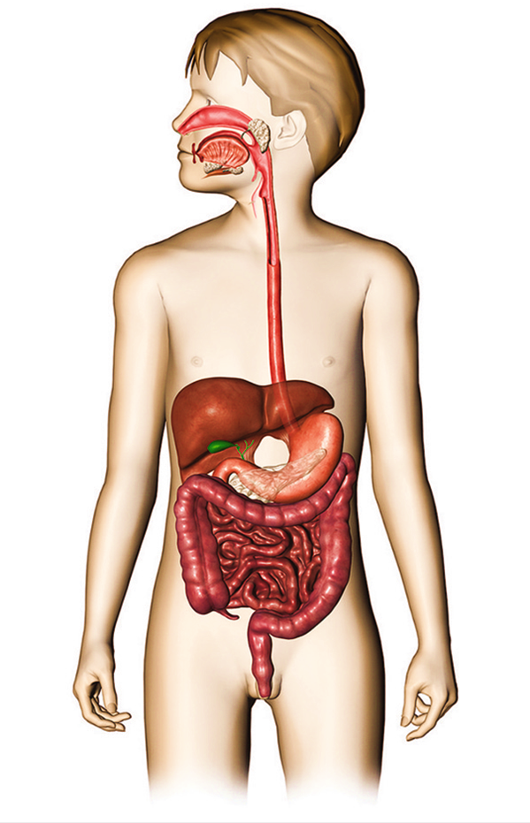
Quando diferentes tipos de tecidos se conjugam, formam o nível de organização seguinte, o nível orgânico. Um órgão é constituído por dois ou mais tecidos diferentes.
Segue-se o nível sistémico, em que diferentes órgãos, interagindo, constituem um sistema, como por exemplo o sistema digestivo.
Finalmente, o mais complexo nível de organização do corpo humano é o próprio organismo. Todos os sistemas do corpo, funcionando como um todo, constituem o organismo.

Slide 4
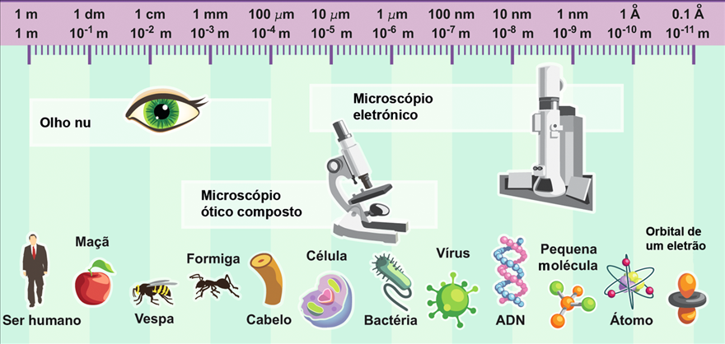
E os organismos podem ter diferentes tamanhos.

